Slide 1

#EMOZIONI
Di Roberta Occhino e Marco Russo, Mindshare

Slide 2

COS’È UN EMOZIONE?
La psicologia definisce un’emozione come una reazione istintiva ed universale a stimoli esterni.
Ma la poesia ci dice invece che «L'universo ha senso soltanto quando abbiamo qualcuno con cui condividere le nostre emozioni.» (P. Coelho)
EMOZIONI + CONDIVISIONE = CELEBRAZIONE

Slide 3
COSA SI CELEBRA MAGGIORMENTE IN ITALIA?
RANKING PER NUMERO DI CERIMONIE
RANKING PER SPESA MEDIA €
RANKING VALORE TOT. MERCATO MIO €
Per massimizzare l’efficacia del nostro investimento abbiamo scelto come mercato quello del matrimonio, in quanto è quello economicamente più importante oltre che essere un momento emotivamente incomparabile nella vita di una persona.

Slide 4







IL TARGET DEL MATRIMONIO E IL SUO PROFILO
PROFILO
ETÀ
STATO CIVILE
*
Aff. 193
25-39
CELIBE/NUBILE
83%
*Questa fascia d’età rappresenta il 66% di coloro che dichiarano di essersi sposati negli ultimi 12 mesi
CONVIVENTI
DIPLOMA
LAUREA
54%
46%
REGIONI
LAZIO
49%
Aff. 149
CAMPANIA
MEDIO BASSO
BASSO
PUGLIA
28%
Aff. 232
PIU’ DI 500.000 ABITANTI
SITUAZIONE
SENTIMENTALE
80%
Aff. 157
LAVORA
MOLTO O ABB. SODDISFACENTE

Slide 5
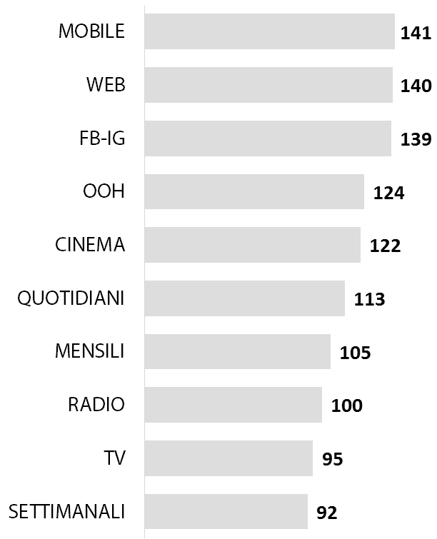



INSIGHTS QUALITATIVI E FRUIZIONE DEI MEZZI
ASPIRAZIONALE
SOCIAL ADDICTED
55%
48%
AFF. IDX
Aff. 120
Aff. 153
«Ricerco sempre il massimo»
«Mi piacciono i SN e i siti di condivisione»
59,2
74,0
75,0
66,7
15,4
12,2
30,2
29,5
80,0
27,0
% PEN.
SELF-CENTERED
OOH LIFESTYLE
57%
55%
FB-IG
Aff. 130
Aff. 145
«Mi preoccupo
molto di me stesso»
«Mi piace passare il mio tempo libero fuori casa»
Reach Daily: Web, Mobile, Quotidiani, Radio, TV Reach Weekly: Settimanali, Social Reach Monthly: Mensili, OOH, Cinema

Slide 6
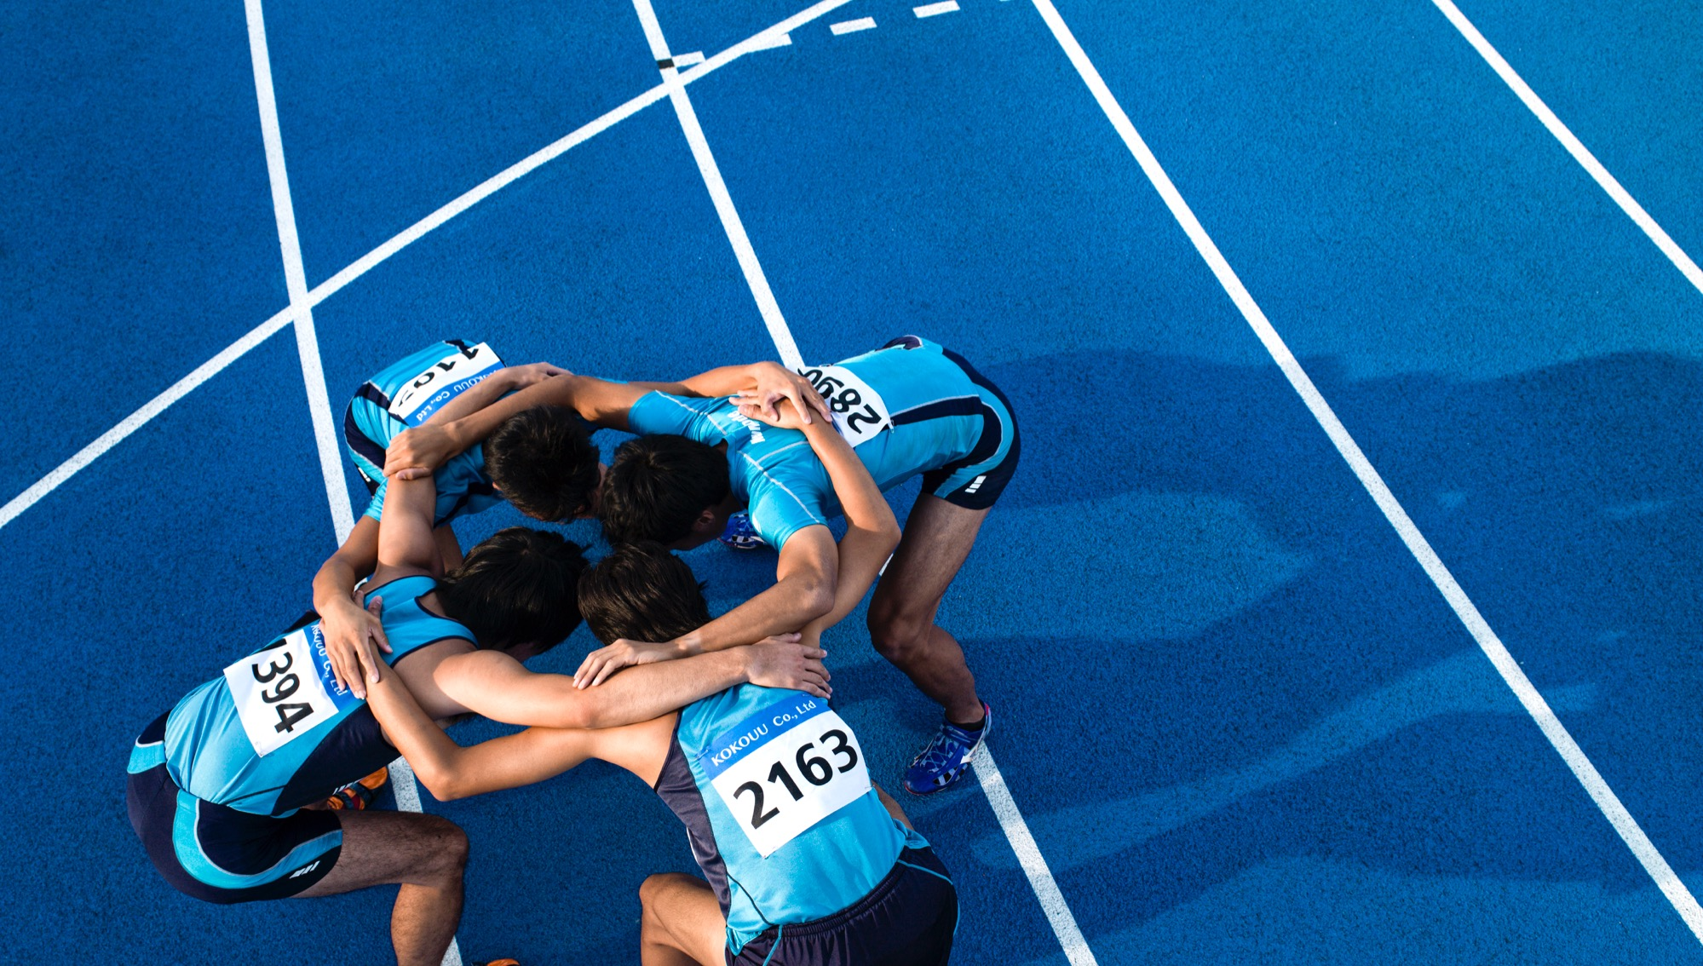



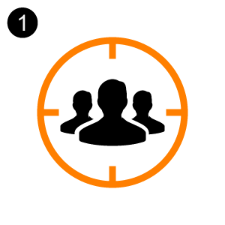



OBIETTIVI & KPIs
DIFENDERE I CLIENTI ACQUISITI
&
ACQUISIRE NUOVI CLIENTI
LEADS ACQUISITION
POSIZIONAMENTO
AWARENESS
OOH
INSTALLAZIONI
STAMPA DI SETTORE
WEB
SOCIAL

Slide 7


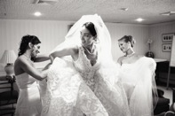
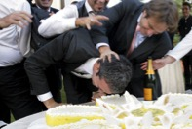
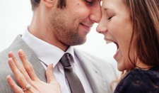
MEDIA PLAN
+
#EMOZIONI
10 INSTALLAZIONI OOH
HYPERLOCAL & OFFLINE BEHAVIOUR RETARGETING
STAMPA DI SETTORE
MAGGIO
GIUGNO
LUGLIO
AGOSTO
SETTEMBRE
OTTOBRE
AWARENESS
PROGRAMMATIC DATA DRIVEN & DYNAMIC ADS
CELEBRATE
FB LEAD ADs
#abitidasposa
#tortamatrimonio
#anellidamatrimonio
#EMOZIONI
#EMOZIONI
#EMOZIONI

Slide 8
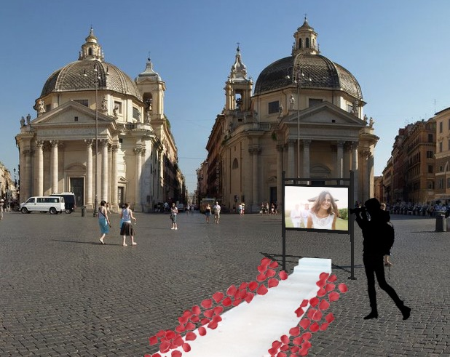
THE #EMOTIONS CATWALK
GALLERIA D’ARTE IN CITTÀ #EMOTIONS GALLERY & CATWALK
A Napoli in Piazza del Plebiscito e a Roma in Piazza del Popolo due delle dieci installazioni prenderanno vita il primo WE della campagna, con i nostri fotografi che immortaleranno le #Emozioni dei partecipanti, mentre sfileranno sulla passerella. I formati digitali saranno condivise al momento sulle properties del brand per poter essere ricondivise dai partecipanti.
“Segui il tappeto bianco e lasciati trasportare nel mondo delle #Emozioni, noi penseremo al resto.”
Questo il copy della campagna FB Local Awareness per invitare ed iscriversi all’evento che avrà come target i 25-39enni, residenti a Roma e Napoli, non ancora sposati, interessati a temi come matrimonio, fotografia, organizzazione eventi e che pubblicano attivamente su Facebook (Entità del target: circa 710k, estimated reach: 25-50%).
Timing: 5-18 Giugno 2017 (CATWALK: 10-11 Giugno)
Locations: NAPOLI: Piazza del Plebiscito, Piazza dei Martiri, Piazza Vanvitelli, Piazza Garibaldi, Piazza Dante. ROMA: Piazza del Popolo, Zona Castel Sant’Angelo, Piazza Navona, Via dei Fori Imperiali/Colosseo, Piazza Campo dei Fiori.
Contatti: 100/150k giorno per piazza
Budget: 10 Installazioni, 2 Catwalk, 4 Fotografi → € 100k
#EMOZIONI

Slide 9
PARTNERS: USER CENTERED AND DATA DRIVEN
SOCIAL NETWORKS FB+IG
Campagna Brand Awareness per far conoscere #Emozioni al mondo dei 25-39enni di Lazio, Puglia e Campania, interessati a temi legati al matrimonio e alla fotografia. Campagna foto + in-stream video su FB e IG news feed.
SOCIAL ENGAGEMENT FB LEAD ADS
Campagna con obiettivo di portare più utenti possibili a prenotare un incontro nei punti vendita #Emozioni o a lasciare i dati per essere ricontattati. Lead ads su stessa audience dell’awareness +retargeting su engaged users (page o post).
OOH ACTIVATIONS #EMOZIONI GALLERY
Esposizione di 10 immagini scattate con fuoco su espressione facciale del soggetto, perché #Emozioni racconta le tue emozioni. L’utente sarà invitato a provare l’emozione della passerella (potranno condividere le foto sui social).
HYPERLOCAL OOH RETARGETING FB+VEESIBLE
Campagna FB Local Awareness per invitare il target alla gallery + attivazione digital mobile con retargeting su utenti che sono stati in prossimità delle installazioni OOH con Veesible per assicurare la giusta visibilità all’OOH e incrementare traffico qualitativo al sito.
OFFLINE BEHAVIOUR TARGETING BEINTOO
Campagna digital mobile che contatta utenti che hanno speso del tempo in luoghi sul territorio attinenti alla preparazione di un matrimonio (atelier, uffici wedding planner o di organizzatori di eventi…) per massimizzare relevance e CTR%, quindi traffico qualitativo al sito.
VIDEO MOBILE NETWORK TEADS
Celebrazioni dei contenuti realizzati durante i matrimoni SS17+Catwalk mediante campagna video in-read (area semantica: matrimoni). Dato ottobre periodo caldo per il nostro mercato, l’obiettivo è anche di mostrarsi a chi si muove per la stagione SS18.
PROGRAMMATIC DATA DRIVEN & DYNAMIC ADS GOOGLE
Attivazione digital data-driven sulla GDN guidata dalle ricerche dell’utente: in base a cosa/dove l’utente sta ricercando online, gli verrà mostrata una creatività diversa. In questo modo la user experience sarà percepita come personale.
STAMPA DI SETTORE VOGUE SPOSA
Per perseguire il nostro obiettivo di posizionamento e rilevanza, vorremmo presenziare i magazine premium nel periodo delle fiere di settore per essere al momento giusto nel posto giusto: Vogue Sposa. (contatti 18.700 di cui in target 1.200)
4 weeks
€ 30k
3 weeks
€ 50k
Roma+Napoli
2 weeks
€ 100k
2 weeks
€ 15+10k
3 weeks
€ 15k
4 weeks
€ 20k
8 weeks
€ 52k
1 uscita
€ 8k

Slide 10
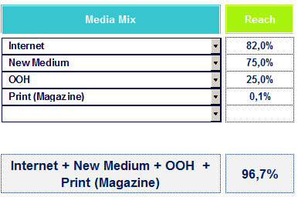
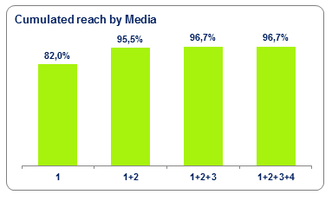
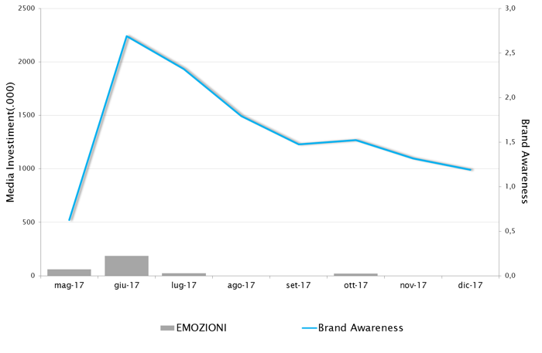
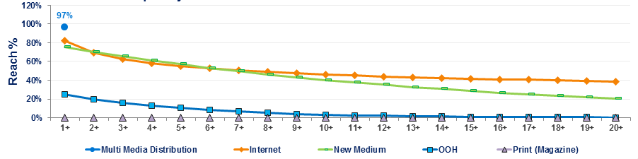
RISULTATI DI CAMPAGNA
2,7
Social
1,5
Social
Awareness calcolata mediante tool statistico che valuta gli investimenti su base nazionale; è ragionevole quindi attendersi che su base regionale ci saranno 5 punti di awareness sedimentata a fine anno.
Social

